Slide 1


Slide 2
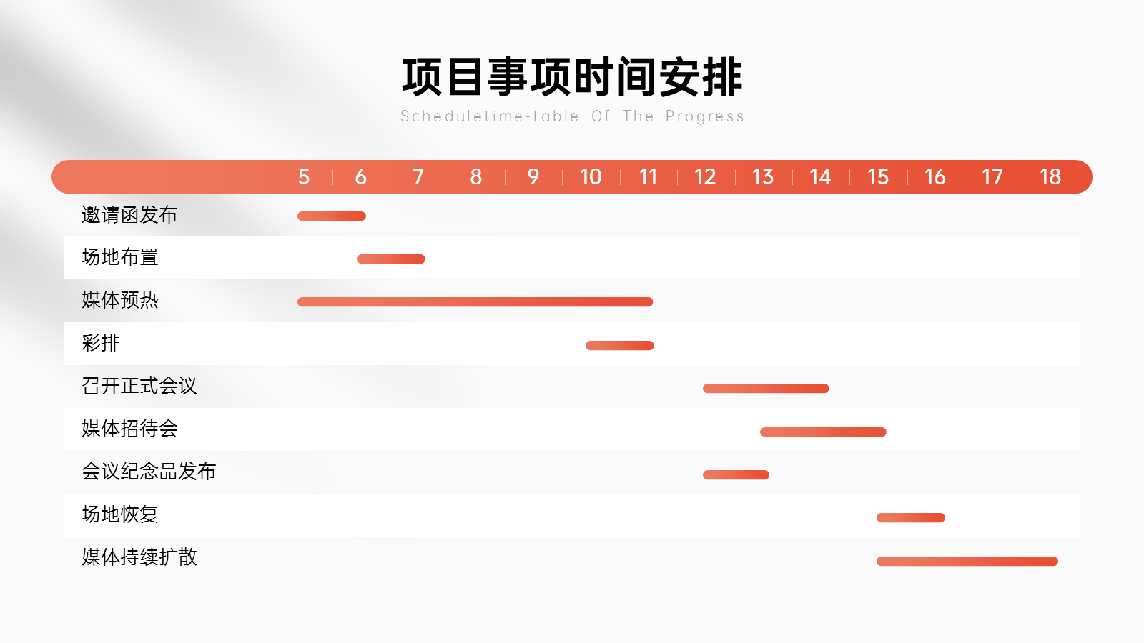

Slide 3

双十一电商活动工作安排
Sept
Oct
Nov
Dec
制定目标
运营组
9.1-9.7
货品确认
商务组
9.8-9.20
制定方案
运营组
9.10-9.30
设计制作
设计组
9.20-10.20
客服培训
客服组
9.15-10.31
动员大会
行政组
11.1-11.5
活动执行
运营组
11.6-11.10

Slide 4
Nov.2021
Dec.2021
Jan.2022
Feb.2022
Mar.2022
11.01-12.15
确定调查主题，查找相关文献
设计研究思路，完成问卷设计
12.16-01.18
完成问卷调查，进行深度访谈
01.19-02.08
02.09-03.10
进行数据分析，撰写初稿
03.11-03.25
修改与校正，论文定稿

Slide 5

项目汇报
Today
01
02
03
04
05
06
07
08
09
10
11
12
14
15
品牌设计
Brand Design
视觉设计
80%
8天
Kale & David
视觉设计
对客汇报
90%
5天
对客汇报
David
网站设计
UX设计
90%
6天
Website design
UX设计
Cindy
布局设计
70%
5天
Kate & Victor
布局设计
子页创建
80%
4天
子页创建
Linda
技术开发
Brand Design
前端开发
70%
6天
前端开发
Sam
后端开发
80%
6天
后端开发
Luis

